Slide 1
حمار

Slide 3
أرنب

Slide 4
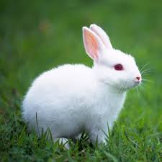

Slide 5
دلفين

Slide 6
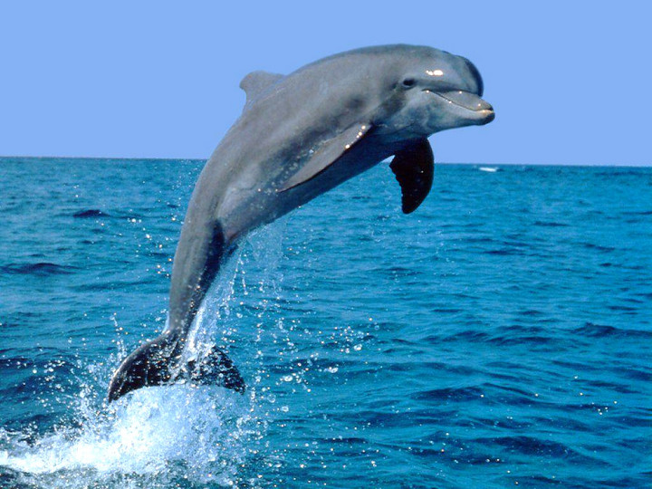

Slide 7
ذئب

Slide 8
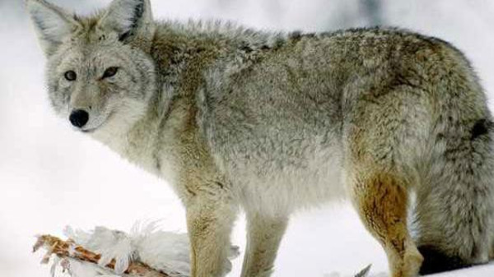

Slide 9
نمر

Slide 10
